Slide 1
префікс
СЕЗЬКО ТЕТЯНА АНАТОЛІЇВНА,
УЧИТЕЛЬ УКРАЇНСЬКОЇ МОВИ ТА ЛІТЕРАТУРИ ВИЩОЇ КВАЛІФІКАЦІЙНОЇ КАТЕГОРІЇ, З ПЕДЕГОГІЧНИМ ЗВАННЯМ «УЧИТЕЛЬ-МЕТОДИСТ»

Slide 2
поміркуйте
Прочитайте розмову матері із сином і виконайте завдання.
— Такий низький бал… Чому ти не вивчив матеріал?
— Я вчив…
— Учив і вивчив — різні поняття!
А. Поясніть відмінність між словами вчив і вивчив.
Б. За допомогою префікса, кореня чи суфікса слово набуло нового відтінку в значенні?

Slide 3
Префікс — це значуща частина слова, що стоїть перед коренем і слугує для творення нових слів або нових відтінків у значенні:
*друк — передрук, друг — недруг, мудрий — премудрий.

Slide 4
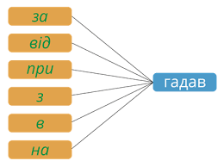
УТВОРІТЬ НОВІ СЛОВА
Поясніть лексичне значення утворених слів.

Slide 5
До найуживаніших префіксів належать такі:
• з- (зі-, зо-), с-: змити, зіграти, зозла, спитати;
• пре-, при-, прі-: премудрий, прикрити, прізвище;
• роз-, без-, через-:
*розповідь, бездарність, черезплічник;
• від- (од-), між-, над-, об-, перед-, під-, понад-, пред-: *відкрити, міжкімнатний, надміру, обводити, передісторія, підкладати, понаднормово, пред’явити.
У слові може бути кілька префіксів:
*ділити — поділити — розподілити — перерозподілити.

Slide 6
ЗАУВАЖТЕ
Префікси воз-, па-, пра-, уз- можуть надавати словам відтінку урочистості:
*А ось він — Київ! Возсіяв хрестами. Пригаслий зір красою полонив (Л. Костенко). А вранці в садках шуміла діамантова паморозь (М. Хвильовий).
Книжного характеру додають словам префікси анти-, екстра-, псевдо-, ультра- і под.:
*антитіла, контраргументи.
Негативного відтінку може додавати словам суфікс не-: *нероба, нездара, несмак.

Slide 7

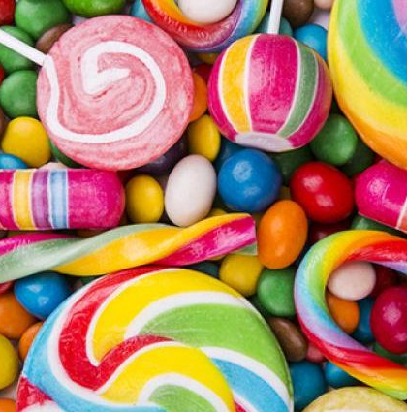
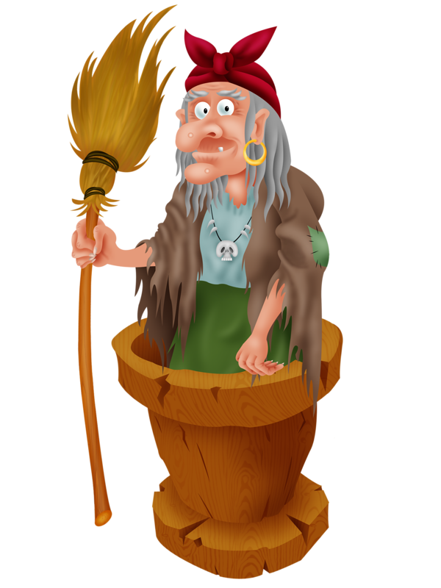
НАПИСАННЯ ПРЕФІКСІВ пре-, при-, прі
Префікс пре- вживаємо:
на позначення збільшеної ознаки (зазвичай його можна замінити словом дуже): пресолодкий (= дуже солодкий), престарий (= дуже старий);
у словах, які треба запам’ятати: престол, презирство, презирливий, преподобний, преосвященний, превелебний.

Slide 8
Що писати ПРЕ- чи ПРИ-?
Не турбуйся, друже.
Префікс ПРЕ- пиши завжди замість слова «дуже».
Хто премилий – дуже милий, престарий – дуже старий. Хто премудрий – дуже мудрий, премалий – дуже малий.
ЦЕ ДОПОМОЖЕ КРАЩЕ ЗАПАМ’ЯТАТИ

Slide 9
Слова старослов′янського походження: преосвященний преподобний превелебний пресвітер (голова релігійної громади християн) престол
ТРЕБА ЗАПАМ’ЯТАТИ

Slide 10
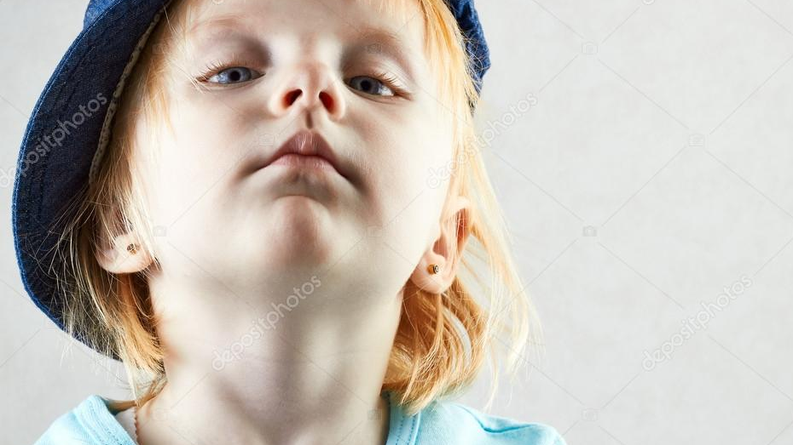

У словах презирливий презирство

Slide 11
Преамбула, превалювати, превентивний, предикат, презент, презентувати, презентація, президент, президія, презумпція, прейскурант, прелюдія, прем′єр, премія, препарат, препараторська, прерія, прерогатива, преса, прес-аташе, пресинг, пресингувати, прес-пап′є, прес-реліз, престиж, претендент, претензія, префектура, префікс, прецедент.
ПРОЧИТАЙ ТА ЗАПАМ’ЯТАЙ

Slide 12
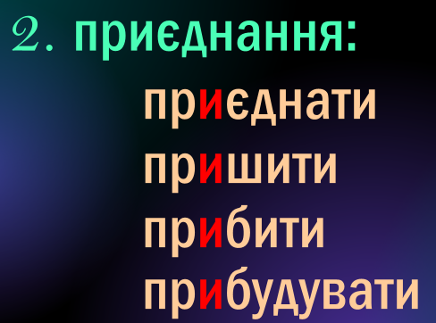
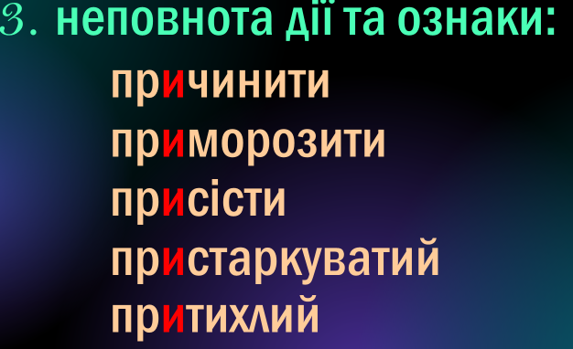
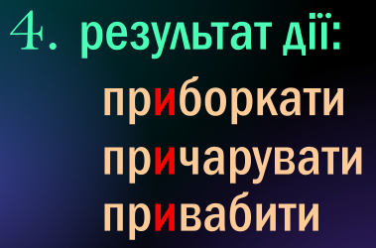
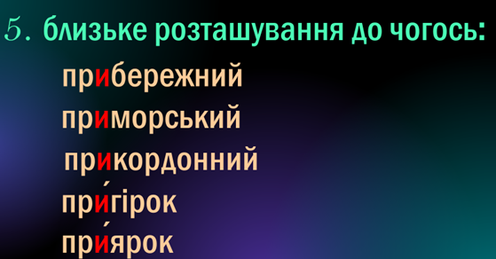
1. наближення: приблукати приповзти прилетіти прибути
ПРАВОПИС ПРЕФІКСА ПРИ-

Slide 13
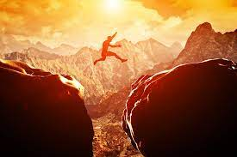

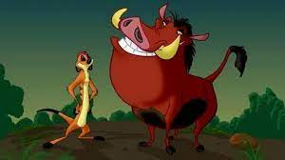
Префікс прі- вживаємо в словах прірва, прізвище, прізвисько

Slide 14
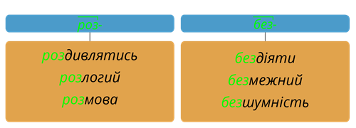
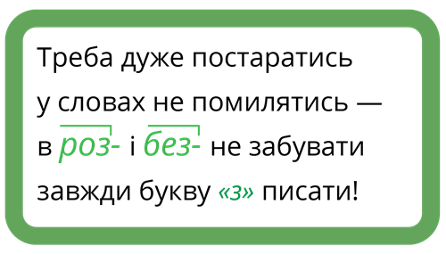
ПРАВОПИС ПРЕФІКСІВ РОЗ- БЕЗ-

Slide 15
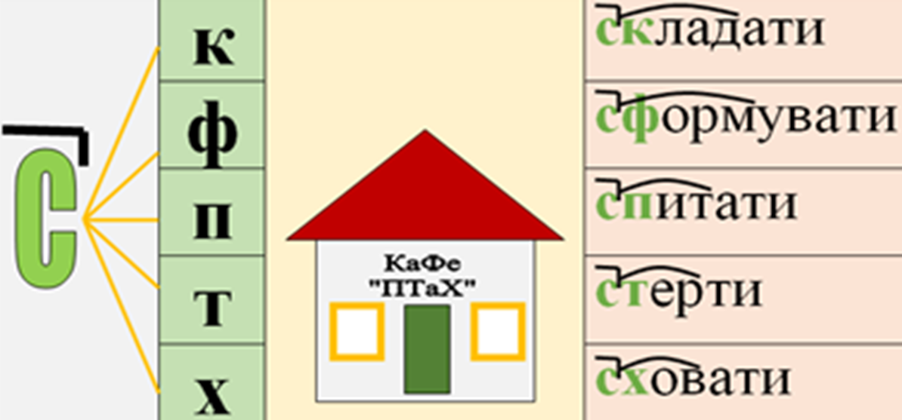
ПРАВОПИС ПРЕФІКСІВ З-С-
Префікс з- виступає переважно в словах, корінь яких починається голосним звуком або сполученням приголосного й голосного: зеконо́мити, зігнорува́ти, зорієнтува́тися, зумо́вити; зга́слий, з’є́днувати, з’їзд, зма́зати, знадли́вий і под.

Slide 16
МИЛОЗВУЧНІСТЬ
У тих випадках, коли корінь слова починається сполученням приголосних, пишемо здебільшого префікс зі-:
*зібга́ти, зігну́ти, зідра́ти, зізна́тися, зіпсува́тися, зіста́вити, зі́ткнення, зіщу́литися тощо.
Префікс зі- вживається також у словах із коренем, перший склад якого становить звукосполучення губний + й:
*зів’я́лий, зімкну́ти, зім’я́ти, зіп’я́стися (і сп’ясти́ся) тощо. У деяких словах префікс зі- чергується із зо-: зігріва́ти й зогріва́ти, зімліва́ти й зомліва́ти, зіпріва́ти й зопріва́ти, зітлі́ти й зотлі́ти.

Slide 17
ПРАКТИЧНЕ ЗАВДАННЯ
Завдання 1.Запишіть слова, вставляючи пропущені букви.
Пр…азов’я, пр…гарний, пр…звисько,пр..голомшити, пр..меншити, пр..звище, пр…берегти, пр…зирство, пр…краси, пр…паркувати, пр…бій, пр…паркуватися, пр…завзятий, пр…хований, пр…хилити, пр…скіпливо, пр…буток, пр…своїти, пр…скочити, пр…свята, пр…ступити, п…р…дача, пр…рва, пр…подобний, пр…звище, Пр…морськ, пр…боркати, пр…стол, пр…тихий, пр…дорожній, пр…стосування.

Slide 18

Від поданих слів утворіть нові слова з префіксом з- чи його варіантами с-, зі-; поясніть уживання кожного з них.
Формувати, рвати, їсти, жарити, лити, будити, кріпити, косити, творити, гнути, явитись, ховати, питати, псувати, спочити, гріти, ставити, формулювати, фотографувати, хилитися, в’ялий.
З- | С- | ЗІ-
ЗЛИТИ | СФОРМУВАТИ | ЗІСТАВИТИ

Slide 19
2. Позначте рядок, у якому всі слова треба писати з префіксом пре-:
А пр..гарний, пр..чепурити, пр…хилити, пр..кислий
Б пр..старкуватий, пр..милий, пр…позитивний, пр..старий
В пр..зирство, пр..мудрий, пр…поважний, пр..міцно
Г пр..глосно, пр…чинити, пр..сміливий, пр..міський.

Slide 20
…бирати
…фотографувати
…орати
…сипати
….хилити
…цілити
….чепитись
….шивати
….брати
….формувати
….їсти
….косити
ПЕРЕПИШІТЬ СЛОВА, ПОСТАВТЕ ПРЕФІКС З-,С, ЗІ-.

Slide 21
3. У якому рядку у всіх словах треба писати префікс пре-?
А пр…хилити, пр…чудовий, пр…крити, пр…звище
Б пр…високий, пр…дорого, пр…великий, пр…завзятий
В пр…вабити, пр…сильний, пр…зирливий, пр…погано
Г пр…голомшити, пр…подобний, пр…боркати, пр…мудрий.

Slide 22
4. У якому рядку у всіх словах треба писати префікс пре-?
А пр…добрий, пр….веселий, пр….освященний, пр…високий
Б пр…клеїти, пр…красно, пр…мружити, пр…тихий
В пр…розумний, пр…гарний, пр…здоровий, пр…дорожній
Г пр…дніпровський, пр…чудовий, пр…великий, пр…чепити.

Slide 23
У якому рядку допущено помилку в написанні
А презирливий, престол, препогано, прибуття
Б приподобний, пришвидшити, прибігти, превеликий
В прибережний, прикордонний, прегарний, пригнутися
Г преосвященний, прикрити, пригірок, приярок.

Slide 24
ПІДВОДИМО ПІДСУМКИ
1.Що повторили на уроці?
2.Що нового дізналися на уроці?:
3.Коли пишемо префікси при-, пре-, прі-?
4.Коли вживаємо префікс с-?
5. Для чого необхідно знати , коли який префікс треба писати?

